Slide 1


Jersey Breeders Academy
It is a Project initiated by the Costa Rica Jersey Association , with the support of the Jersey Latinoamerican Forum in the year 2020.
The goal of the Jersey Breeder Academy blog is to share knowledge and experiences of breeders for breeders.
All focused on the Jersey breed and its many advantages.

Slide 2


Editions 2020
August 12, 2020
September 30, 2020

Slide 3
These are the results obtained during the last transmission.
Average of 110 breeders participating ( from USA to Brasil)
100 comments during the transmission
The talk lasted 70 minutes
During the transmission it was shared 20 times
More than 400 reactions were obtained in the publication
The audience is mostly male (71%), aged 18 to 54 years (55%)
Conference about Genetic Improvement:Genomics
August 12, 2020

Slide 4
These are the results after the transmission
The video on Facebook has reached 11000 people on the continent
The blog was started, where the queries made to the lecturers are answerd
El blog is done by Wordpress
Conference about Genetic Improvement:Genomics
August 12, 2020

Slide 5
www.academiadecriadoresjersey.wordpress.com
Contenido:
  Pagina de bienvenida
  Academia de Criadores Jersey (ediciones)
    Mejoramiento genético
    Crianza de terneras (próximamente)
  Blog (respuestas a preguntas de los usuarios)
    Temas tratados en el blog (categorización de las respuestas para facilidad del usuario)
  Pagina de contacto
Las entradas del blog son programadas de forma semanal
  Se mantiene un flujo constante de visitas
Los expositores desarrollan las respuestas a las preguntas
El formato del blog, mantenimiento, publicaciones y demás se realiza por el webmaster

Slide 6
Blog ACJ // Resultados 2020
En Agosto 2020 se realizo el lanzamiento del blog junto con la primera entrada:
  ¿Conocen de algún país de América Latina que haya fijado el valor máximo permisible de consanguinidad para registrar animales Jersey?
Todas las entradas son basadas en preguntas realizadas por usuarios en la edición de la Academia de Criadores Jersey
En Septiembre 2020 se han realizado 4 publicaciones en total.

Slide 7
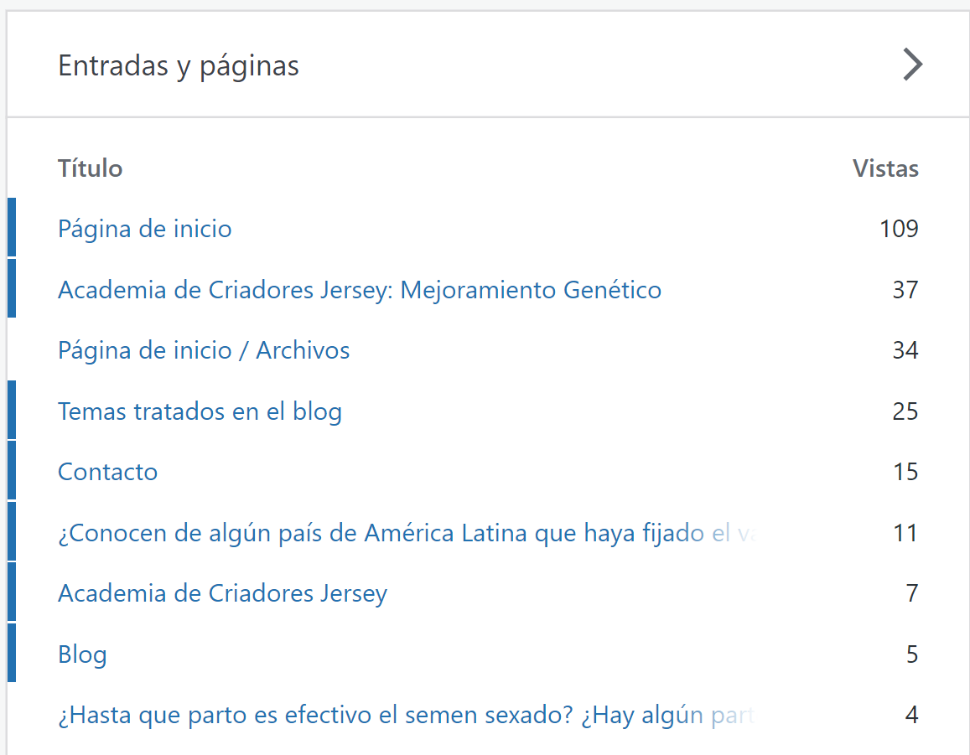
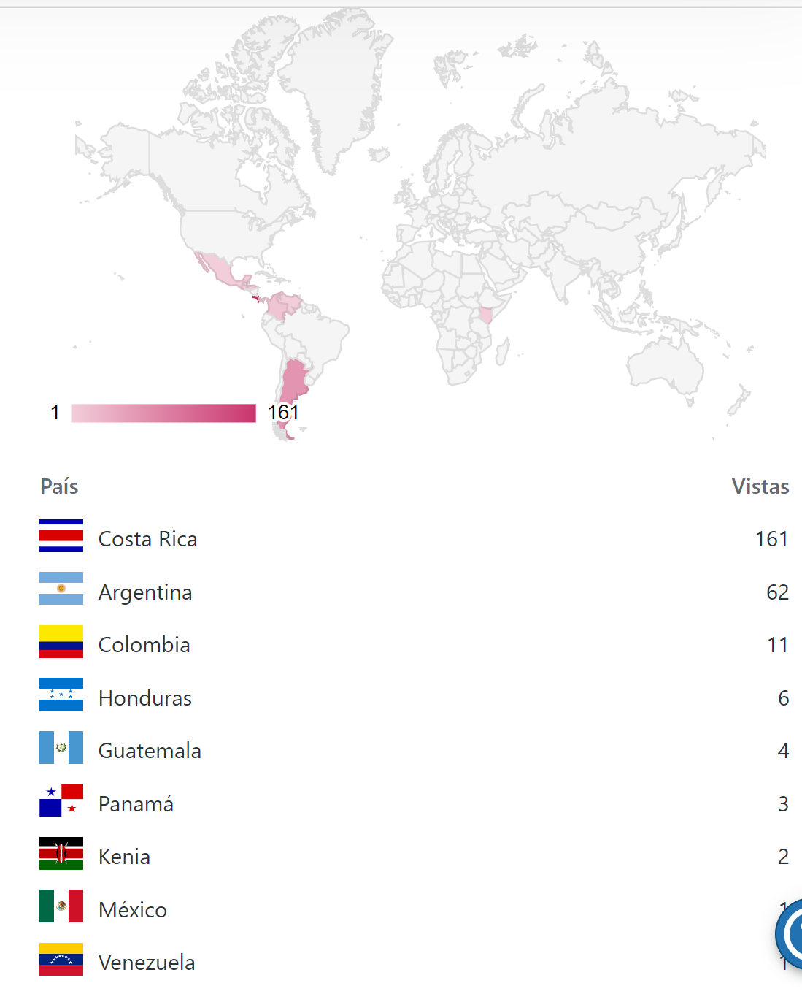
Resultados Agosto 2020 / Paginas mas visitadas y paises de los que visitaron el blog

Slide 8
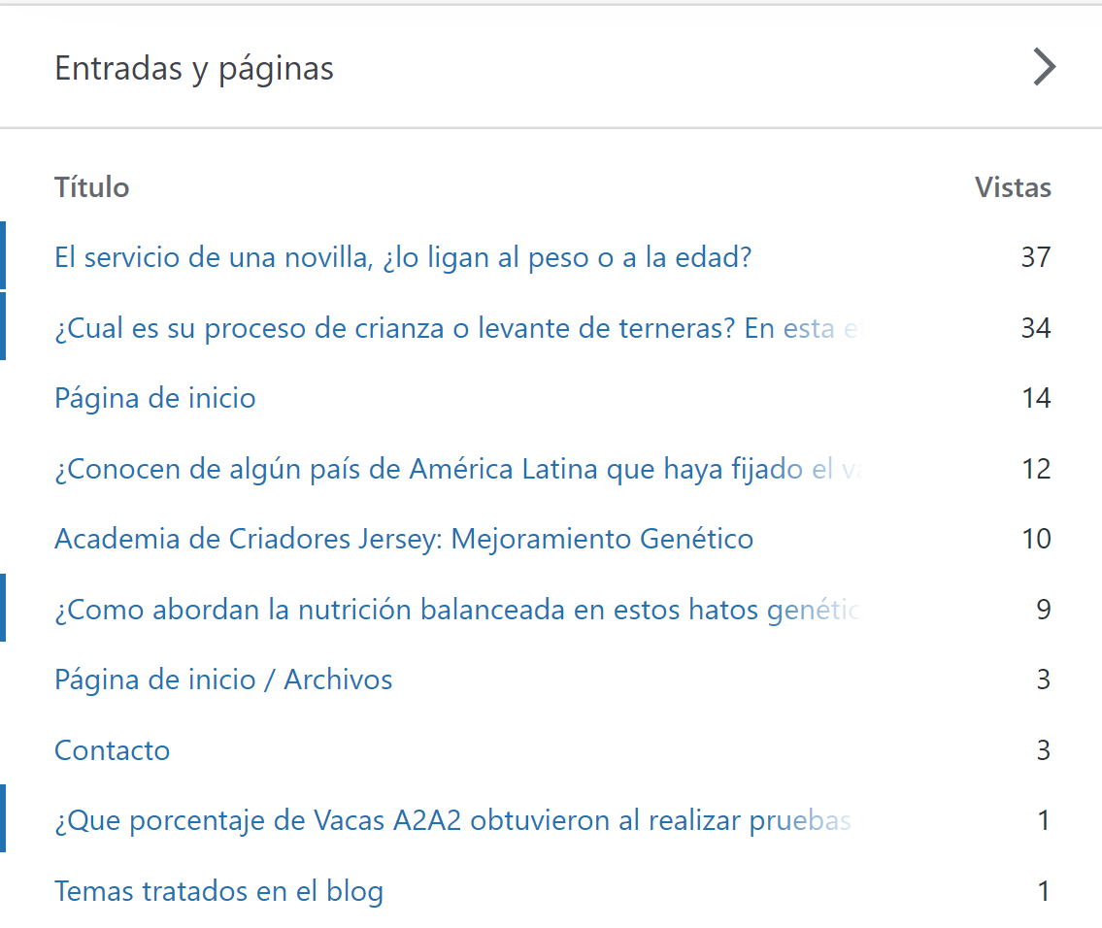
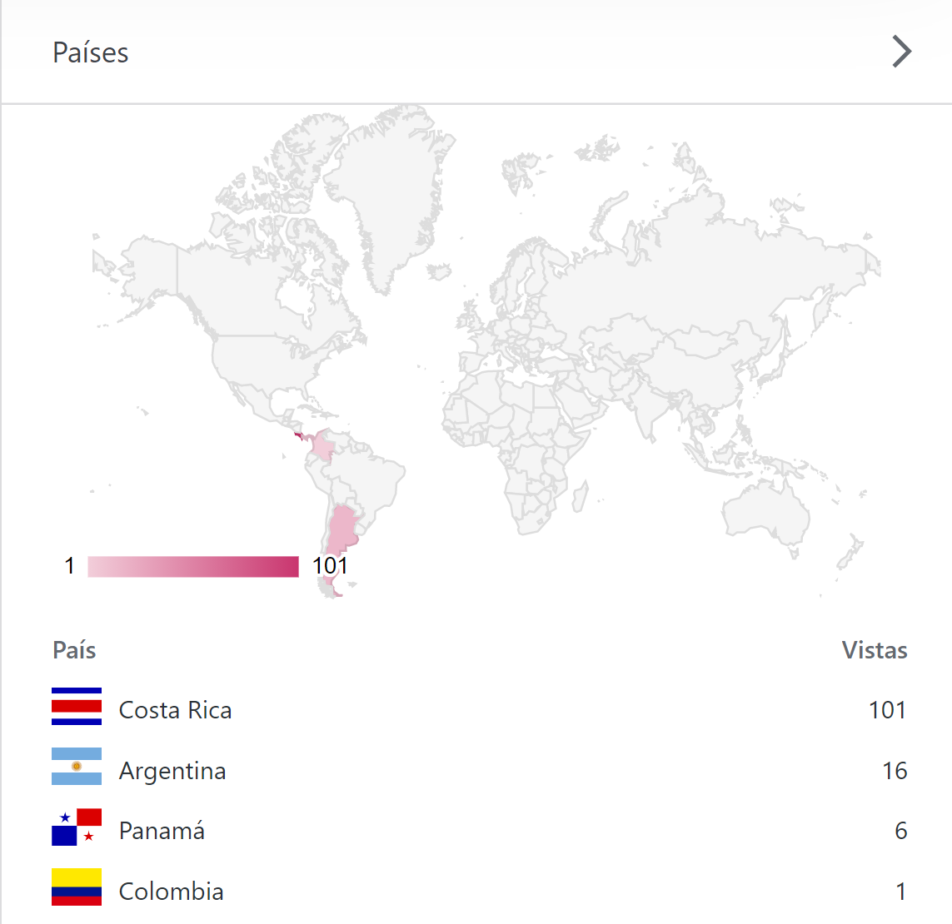
Resultados Septiembre 2020 / Paginas mas visitadas y paises de los que visitaron el blog

Slide 9
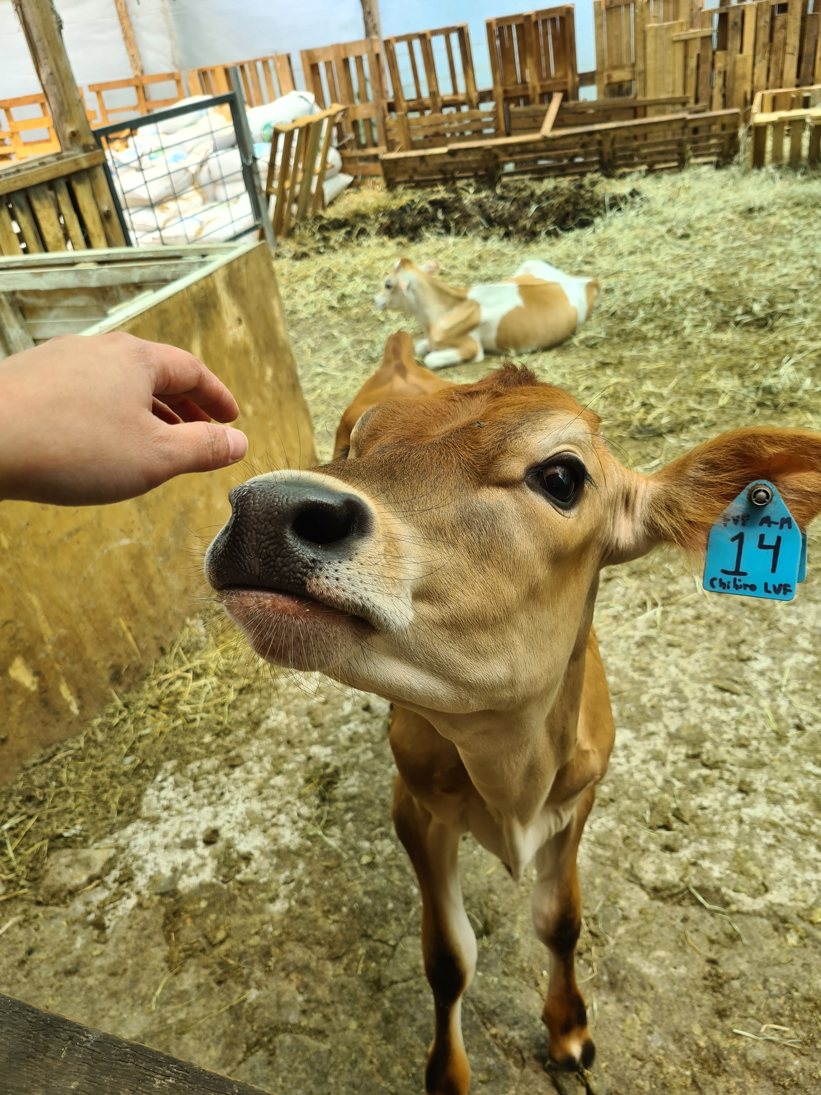
Thanks
You can visit the blog at:
www.academiadecriadoresjersey.wordpress.com
You can also send comments and questions to the e-mail:
academiacriadoresjersey@gmail.com

